Slide 1
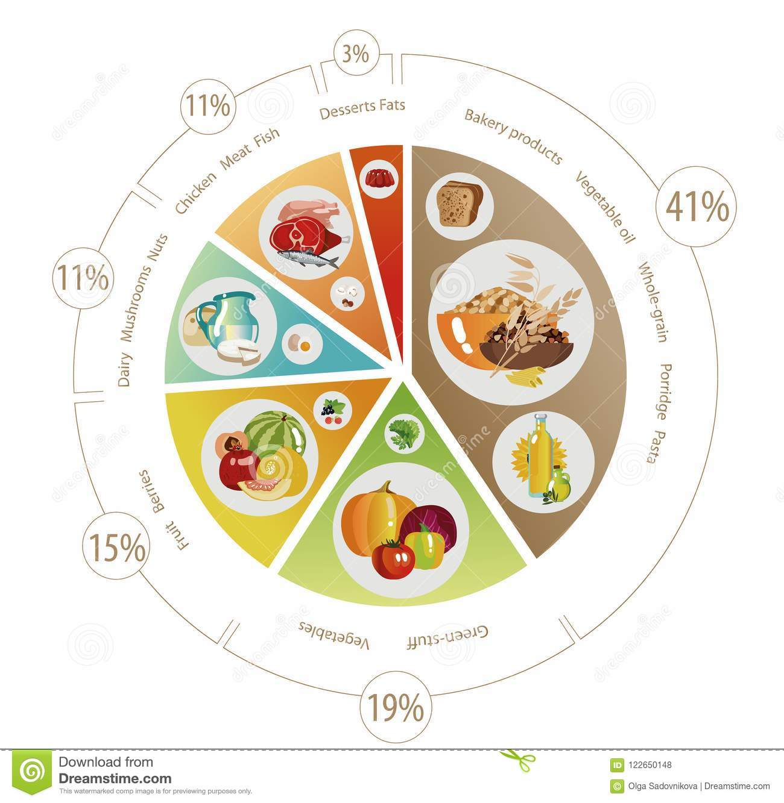
BÀI
BIỂU ĐỒ HÌNH QUẠT TRÒN
(Tiết 3)
2
GVSB: TRẦN HOÀNG VŨ
vibyhoangvu@gmail.com
Notes:
Biểu đồ định mức thực phẩm cho chế độ ăn hàng ngày

Slide 2
Hãy biểu diễn dữ liệu từ bảng thống kê vào biểu đồ 3.
Tỉ lệ ngân sách cấp cho các dự án bảo vệ môi trường của thành phố H
Dự án | Tỉ lệ ngân sách
Xử lí chất thải sinh hoạt | 50%
Xử lí chất thải công nghiệp và nguy hại | 40%
Phương tiện thu gom và vận chuyển chất thải | 10%
Biểu đồ 3
Tỉ lệ phần trăm ngân sách cấp cho các dự án bảo vệ môi trường của thành phố H
10%


50%
40%


Slide 3
3. PHÂN TÍCH DỮ LIỆU TRÊN BIỂU ĐỒ HÌNH QUẠT TRÒN
Muốn phân tích dữ liệu được biểu diễn trên biểu đồ hình quạt tròn, ta nên chú ý các đặc điểm sau:
- Biểu đồ biểu diễn các thông tin về vấn đề gì?
- Có bao nhiêu đối tượng được biểu diễn?
- Đối tượng nào chiếm tỉ lệ phần trăm cao nhất?
- Đối tượng nào chiếm tỉ lệ phần trăm thấp nhất?
- Tương quan về tỉ lệ phần trăm giữa các đối tượng.

Slide 4
VÍ DỤ
Hãy phân tích dữ liệu được biểu diễn trên biển đồ sau:
- Biểu đồ biểu diễn các thông tin về thể loại phim yêu thích của 80 học sinh khối lớp 7.
- Có bốn thể loại phim được học sinh chọn: phim hài; phim phiêu lưu, mạo hiểm; phim hình sự; phim hoạt hình.
- Phim hài có tỉ lệ yêu thích cao nhất.
- Phim hoạt hình có tỉ lệ yêu thích thấp nhất.
- Hai thể loại phiêu lưu, mạo hiểm và hình sự được học sinh yêu thích tương đương nhau.

Slide 5
THỰC HÀNH
Hãy phân tích dữ liệu được biểu diễn trên biểu đồ sau:
- Biểu đồ biểu diễn các thông tin về loại nước uống yêu thích của học sinh lớp 7A.
- Có 5 loại nước uống được học sinh chọn: nước chanh, nước cam, nước suối, trà sữa, sinh tố.
- Trà sữa có tỉ lệ yêu thích cao nhất.
- Nước chanh và nước cam có tỉ lệ yêu thích thấp nhất tương đương nhau.
- Nước suối và sinh tố có tỉ lệ yêu thích tương đương nhau.

Slide 6
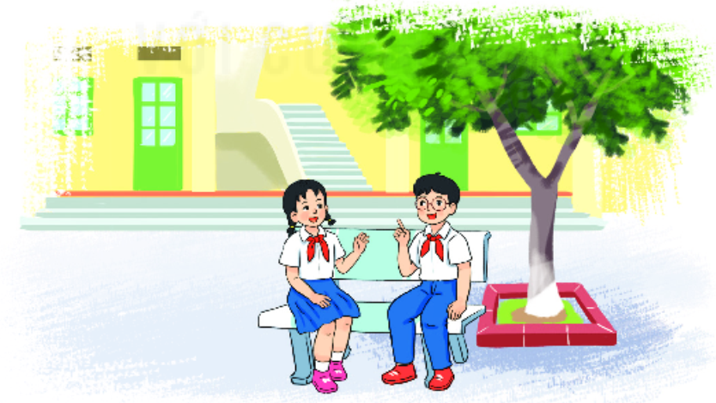
VẬN DỤNG
Dựa theo sự phân tích biểu đồ trên, trong buổi liên hoan cuối năm, lớp 7A nên mua những loại nước uống gì? Loại nào nên mua nhiều nhất?
Trong buổi liên hoan cuối năm nên mua: nước chanh, nước cam, nước suối, trà sữa và sinh tố.
Trà sữa nên mua nhiều nhất

Slide 7
CỦNG CỐ
Câu 1. Biểu đồ sau cho biết việc chi tiêu hàng tháng của một gia đình. Quan sát biểu đồ và trả lời câu hỏi:
Số tiền dành cho việc học chiếm bao nhiêu phần trăm?
20%
25%
30%
15%

Slide 8
CỦNG CỐ
Câu 2. Thông tin về sự yêu thích các môn học của 120 học sinh khối 7 được cho bởi biểu đồ dưới đây.
Hỏi có bao nhiêu học sinh yêu thích môn Toán?
30
40
36
46

Slide 9
CỦNG CỐ
Câu 3. Biểu đồ hình quạt sau biểu diễn kết quả thống kê (tính theo tỉ số phần trăm) chọn môn thể thao ưa thích trong bốn môn: Bóng đá, Cầu lông, Bóng bàn, Bóng chuyền của học sinh khối 7 của một trường Trung học cơ sở. Mỗi học sinh chỉ được chọn một môn thể thao khi được hỏi ý kiến. Hỏi tổng số học sinh chọn bóng đá và bóng chuyền gấp bao nhiêu lần số học sinh chọn bóng bàn?
A. 2 B. 3 C. 4 D. 5

Slide 10
HƯỚNG DẪN VỀ NHÀ
- Ôn lại kiến thức: đọc và mô tả dữ liệu trong biểu đồ hình quạt tròn; lựa chọn và biểu diễn dữ liệu vào biểu đồ hình quạt tròn; phân tích và xử lý dữ liệu trên biểu đồ hình quạt tròn.
- Thực hiện Bài tập 3 SGK trang 101.
- Xem trước Bài 3. Biểu đồ đoạn thẳng.

Slide 11
L
L
LOVE
TẠM BIỆT VÀ HẸN GẶP LẠI
G
PIRCE
L
S
T
H
L

